Slide 1

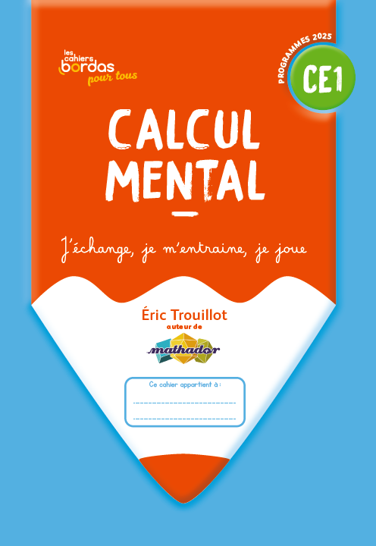



© BORDAS/SEJER, 2025 – Calcul mental CE1

Slide 2


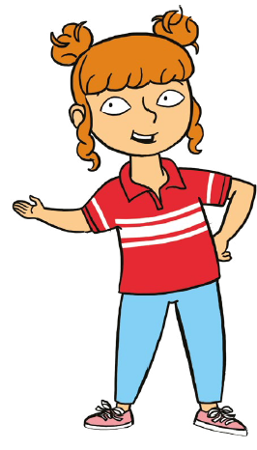

Trouve dans ta tête ou sur l’ardoise les nombres qui manquent.
Trouve la règle qui permet de passer d’une case à l’autre.
Quel est ce calcul
qui fait passer de 2 à 4, puis de 4 à 6 ?
© BORDAS/SEJER, 2025 – Calcul mental CE1

Slide 3

Trouve dans ta tête ou sur l’ardoise les nombres qui manquent.
J’ai compté de 2 en 2, en avançant !
© BORDAS/SEJER, 2025 – Calcul mental CE1

Slide 4
Trouve dans ta tête ou sur l’ardoise les nombres qui manquent.
2 + 2 = 4
4 + 2 = 6
6 + 2 = 8
Etc.
© BORDAS/SEJER, 2025 – Calcul mental CE1

Slide 5

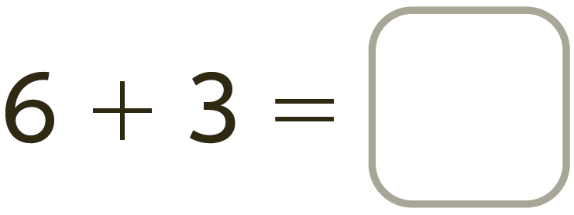
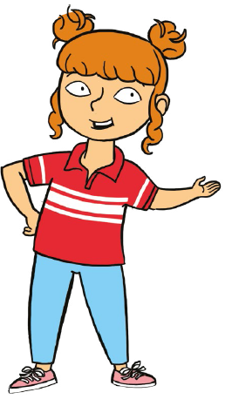
Calcule.
Je pars de 6…
… et j’ajoute 3.
Quel nombre vais-je trouver ?
© BORDAS/SEJER, 2025 – Calcul mental CE1

Slide 6
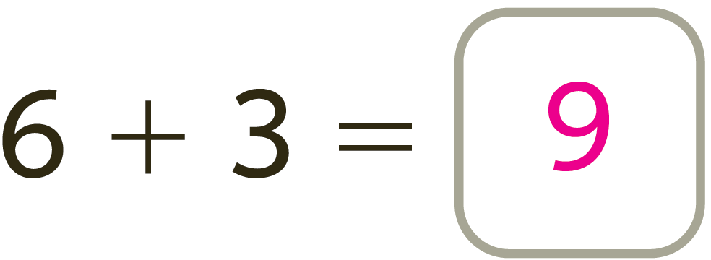
Calcule.
© BORDAS/SEJER, 2025 – Calcul mental CE1

Slide 7
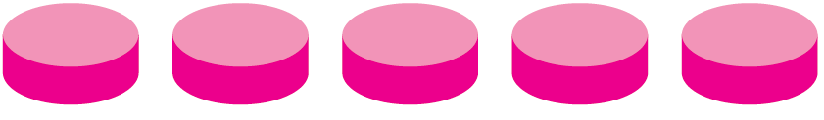
Calcule.
6
© BORDAS/SEJER, 2025 – Calcul mental CE1

Slide 8


Calcule.
6 + 1 = 7
6 + 1
© BORDAS/SEJER, 2025 – Calcul mental CE1

Slide 9
Calcule.
6 + 1 = 7
7 + 1 = 8
6 + 2
© BORDAS/SEJER, 2025 – Calcul mental CE1

Slide 10
Calcule.
6 + 1 = 7
7 + 1 = 8
8 + 1 = 9
6 + 3
© BORDAS/SEJER, 2025 – Calcul mental CE1

Slide 11
Calcule.
6 + 3
Ça fait 9 jetons en tout.
© BORDAS/SEJER, 2025 – Calcul mental CE1

Slide 12
Calcule.
Qui a une autre idée
pour expliquer la réponse ?
© BORDAS/SEJER, 2025 – Calcul mental CE1

Slide 13

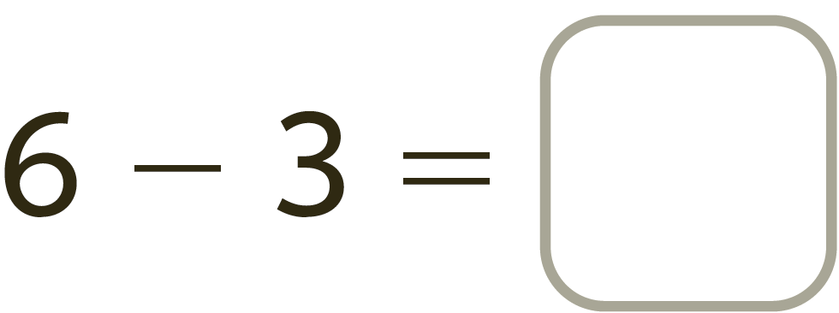
Calcule.
Je pars de 6…
… et je retire 3.
Quel nombre vais-je trouver ?
© BORDAS/SEJER, 2025 – Calcul mental CE1

Slide 14
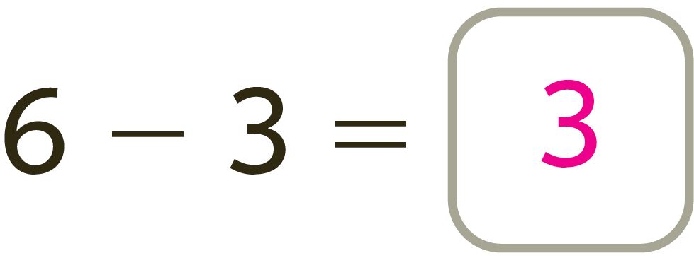
Calcule.
© BORDAS/SEJER, 2025 – Calcul mental CE1

Slide 15
Calcule.
6
© BORDAS/SEJER, 2025 – Calcul mental CE1

Slide 16
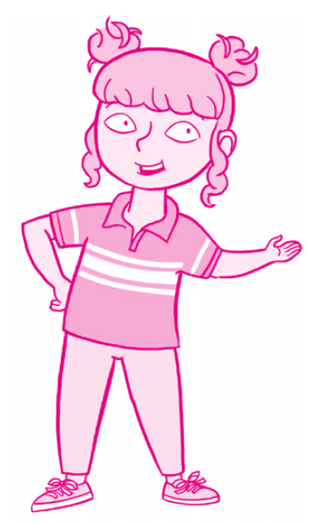

Calcule.
6 – 1 = 5
6 – 1
© BORDAS/SEJER, 2025 – Calcul mental CE1

Slide 17
Calcule.
6 – 1 = 5
5 – 1 = 4
6 – 2
© BORDAS/SEJER, 2025 – Calcul mental CE1

Slide 18
Calcule.
6 – 1 = 5
5 – 1 = 4
4 – 1 = 3
6 – 3
© BORDAS/SEJER, 2025 – Calcul mental CE1

Slide 19
Calcule.
6 – 3
Il reste 3 jetons.
© BORDAS/SEJER, 2025 – Calcul mental CE1

Slide 20

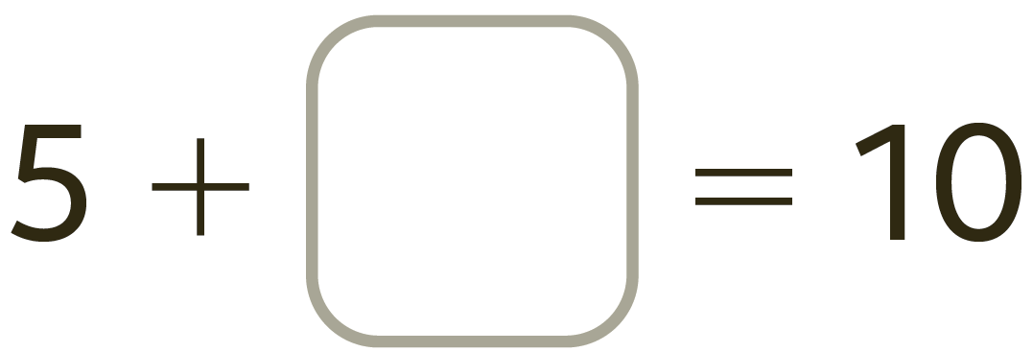
Complète.
Je pars de 5…
… combien faut-il ajouter pour trouver 10 ?
© BORDAS/SEJER, 2025 – Calcul mental CE1

Slide 21
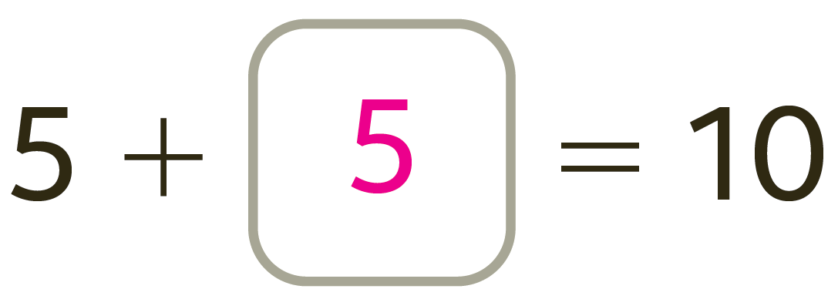
Complète.
© BORDAS/SEJER, 2025 – Calcul mental CE1

Slide 22
Complète.
5
© BORDAS/SEJER, 2025 – Calcul mental CE1

Slide 23
Complète.
5 + 1 = 6
5 + 1
© BORDAS/SEJER, 2025 – Calcul mental CE1

Slide 24
Complète.
5 + 1 = 6
6 + 1 = 7
5 + 2
© BORDAS/SEJER, 2025 – Calcul mental CE1

Slide 25
Complète.
5 + 1 = 6
6 + 1 = 7
7 + 1 = 8
5 + 3
© BORDAS/SEJER, 2025 – Calcul mental CE1

Slide 26
Complète.
5 + 1 = 6
6 + 1 = 7
7 + 1 = 8
8 + 1 = 9
5 + 4
© BORDAS/SEJER, 2025 – Calcul mental CE1

Slide 27
Complète.
5 + 1 = 6
6 + 1 = 7
7 + 1 = 8
8 + 1 = 9
9 + 1 = 10
5 + 5
© BORDAS/SEJER, 2025 – Calcul mental CE1

Slide 28
Complète.
Il manque 5
pour trouver 10.
5 + 5
© BORDAS/SEJER, 2025 – Calcul mental CE1

Slide 29
Complète.
Pour moi,
c’est automatique :
je sais que 5 + 5 = 10.
5 + 5
© BORDAS/SEJER, 2025 – Calcul mental CE1

